Slide 1



취뽀하자!
코딩 마스터즈 문제 리뷰 (양정우)
Make it possible

Slide 2
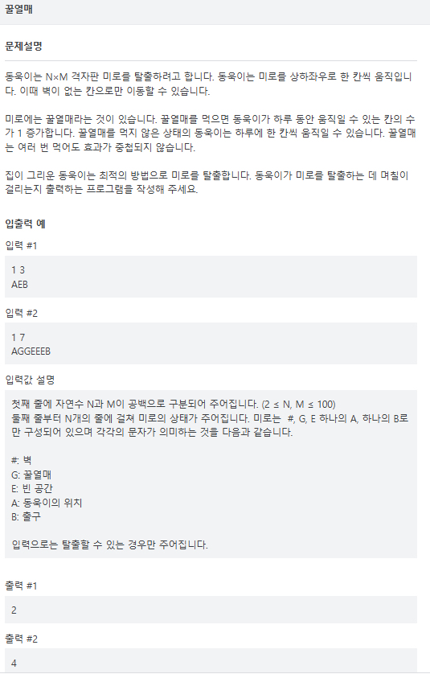
꿀열매 (중급)
[문제 파악]
N x M 격자 판을 탐색 , 하루에 1칸 이동 가능
G 꿀열매를 먹으면 활동+1
시작 > 도착까지 며칠이 걸리는가?
[시간복잡도 고려]
맵의 사이즈는 최대 100x100 > 전부 탐색해도 문제 없음
노드 사이 간 거리가 동일한 최단 경로 탐색 문제 > BFS

Slide 3
나의 생각(BFS)
def bfs(graph:Dict, start:int):
visited = {i:False for i in graph.keys()} # 방문 배열
# 현재 노드 방문
queue = [start] # 선입선출 queue 자료구조
visited[start] = True
while len(queue) > 0: # 큐가 빌 때까지 반복
current = queue.pop(0) #queue에서 노드를 하나 pop : current
for nxt in graph[current]: # current의 인접 노드들 : nxt
if not visited[nxt]: # 만일 nxt에 방문하지 않았다면
queue.append(nxt) #nxt 방문
visited[nxt] = True
추가 조건
시작 지점과 도착 지점의 좌표를 모르기 때문에 찾아줘야 한다
2. 꿀열매를 먹으면 1~2칸을 이동할 수 있으니 queue에 추가로 저장한다

Slide 4
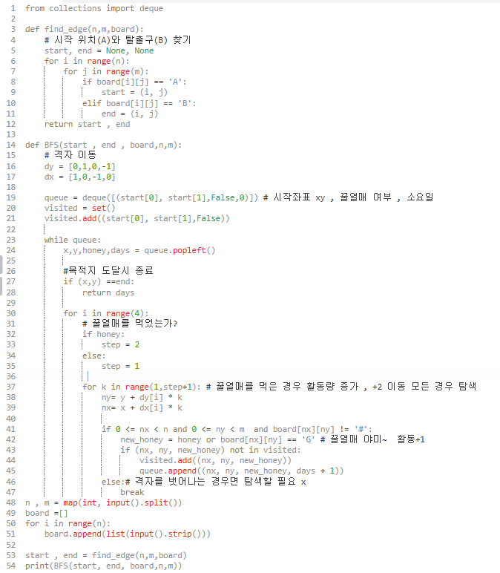

소스코드

